Slide 1
Тема урока
«Щенок»
Урок русского языка -
3 «ә», «б», «в», «г», «ғ», «д» классы
Преподователь: Есбергенова Нургуль.

Slide 2

Познакомить с содержанием текста «Щенок», с опорой на родной язык, закрепить умения и навыки письменной и устной речи;
1) активизировать речь учащихся новыми словами, ввести их в речь, закрепить речевые умения;
2) развивать способность к самопознанию, усилить смысловые функции, мыслительную деятельность, расширить кругозор учащихся;
3) воспитывать в детях доброту и понимание к животным, осуществить позитивный настрой через нравственное воспитание, формировать в них коллективное начало, уважение друг к другу; привить интерес к теме.
Тип урока: урок-соревнование.
Метод урока: комбинированный
Оборудование: предметные картинки с изображением инструментов, животных, раздаточные материалы.
Цель урока

Slide 3
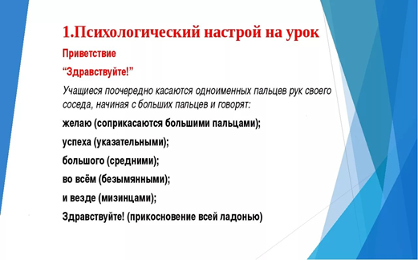
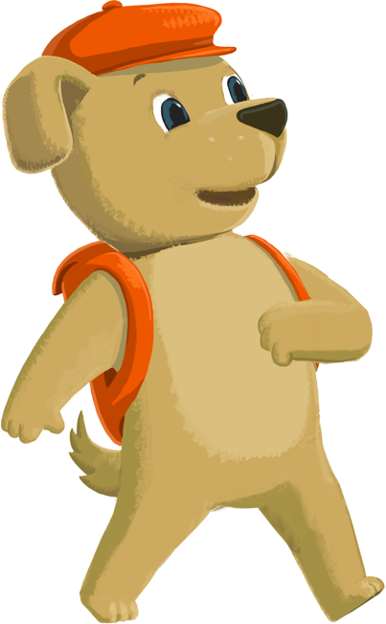

Slide 4
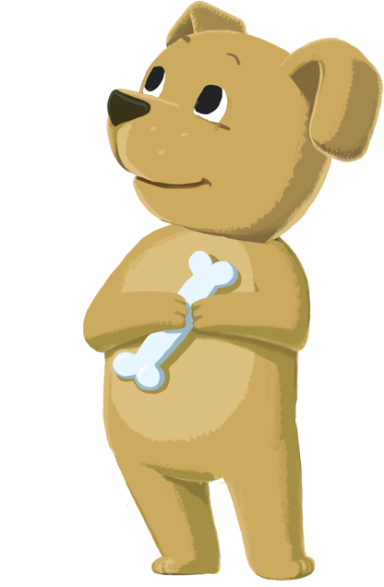
Домашнее задание
Упражнение 5, стр. 127
Написать названия зверей и названия птиц.
1) Где живут звери? (в лесу, в степях)
2) Какая пользу приносят домашние птицы?
(дают яйца, мясо и пух)

Slide 5

Работа со словарём
Топор-балта
молоток-балға
пила-ара
гвозди-шегелер
увидел-көрді
решили делать- жасайтын болып шешті началась работа- жұмыс басталып кетті пилить- кесу
нести –алып жүру
колоть-ағаш жару
Работа со словами:

Slide 6
Чтение текста учениками
Щенок
Даурен шёл из школы. Он увидел щенка. Щенок сидел на дороге.
Даурен принёс щенка домой. Он дал щенку хлеб и молоко.
К Даурену пришли друзья. Они увидели щенка. Ребята решили делать домик для нового друга. Амир и Дима взяли пилу. Они пилили доски. Нурлан взял молоток. Даурен принёс ему гвозди.
Началась работа. Вот и домик. Щенка положили в домик. Теперь щенок спит в домике.
По ответам на заданные вопросы построить дом.

Slide 7
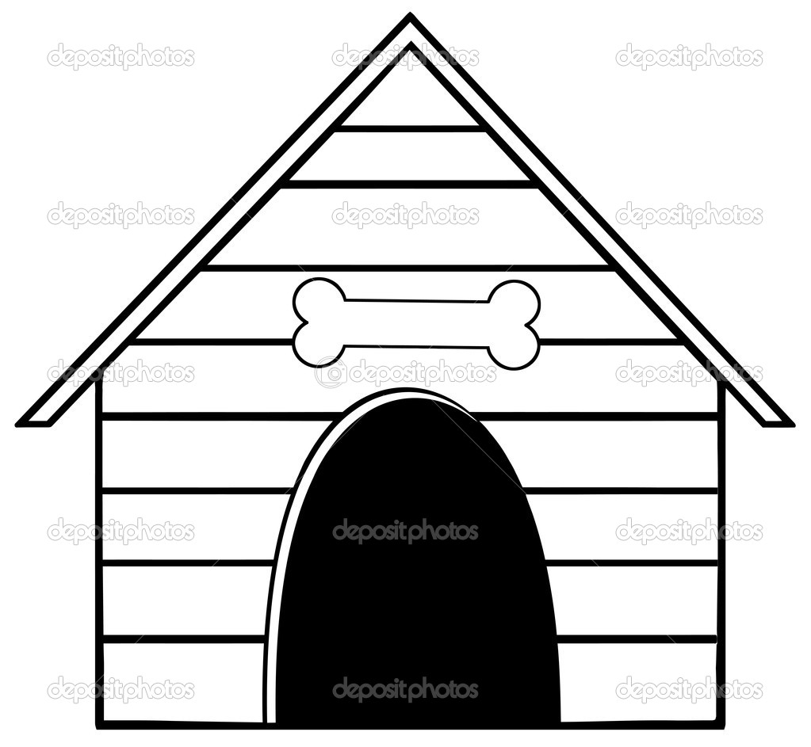
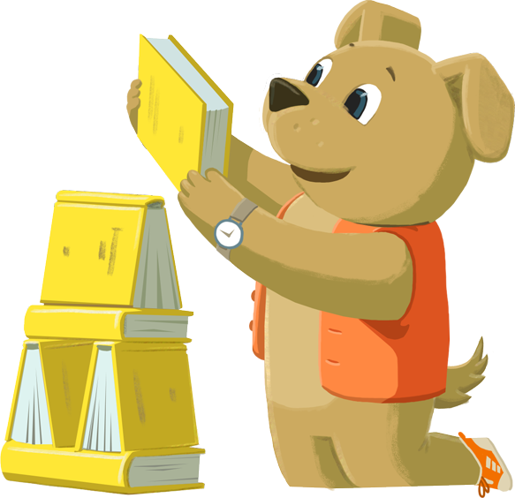
По ответам на заданные вопросы построить дом

Slide 8
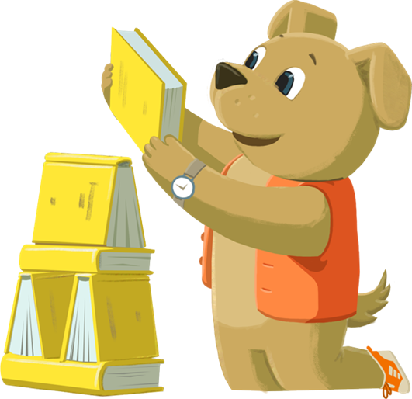
Вопросы по тексту
1) Кого принес Даурен домой?
(щенка)
2) Кто пришёл к Даурену?
(друзья)
3) Что стали делать ребята?
(домик)
4)Что взяли Амир и Дима?
(пилу)
5)Что взял Нурлан?
(молоток)
6)Что принёс Даурен?
(гвозди)
7)Кого положили в домик?
(щенка)
8)Где спит щенок?
(в домике)

Slide 9
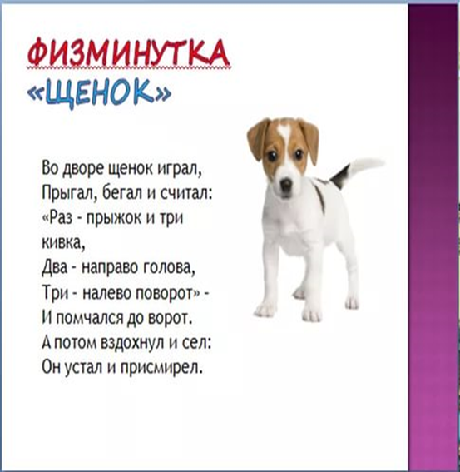
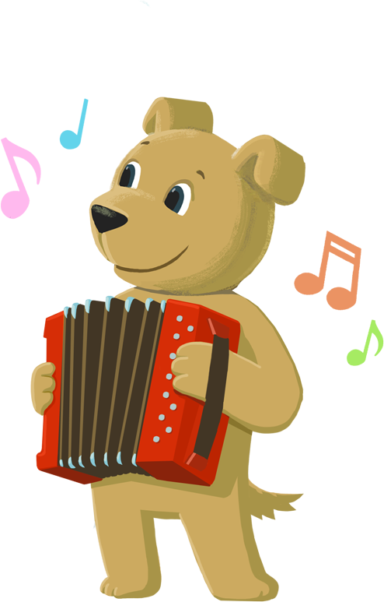

Slide 10
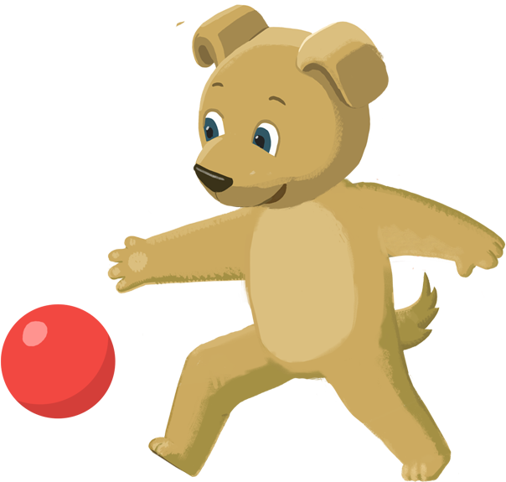
Игра «Да-нет»
Даурен шёл из школы?
(да)
()
Нурлан взял пилу?
(нет)
Он увидел котёнка?
(нет)
Даурен принёс гвозди?
(да)
Щенок сидел на столе?
(нет)
Щенок спит в кровати?
(нет)
Даурен принёс щенка домой?
(да)
Он дал щенку сено?
(нет)
К Даурену пришли друзья?
(да)

Slide 11
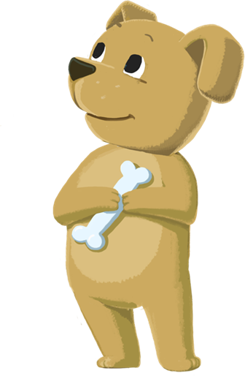
Синквейн
Собака
Друг

Slide 12
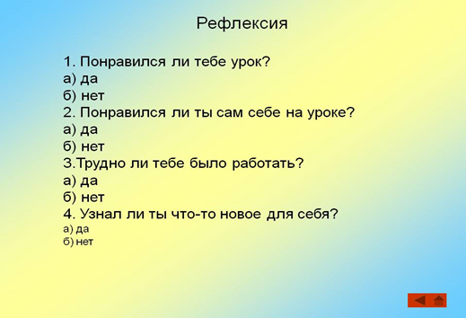

Slide 13
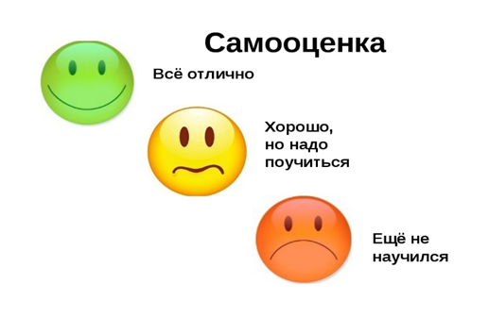


Slide 14
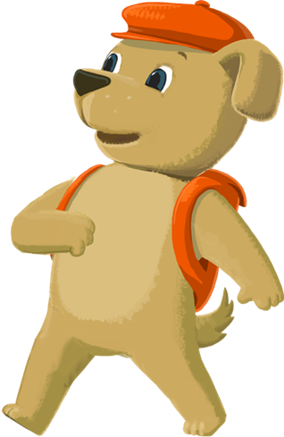
Домашнее задание
Упражнение №7
страница 135

Slide 15
До свиданья!
Спасибо за урок!

